Slide 1
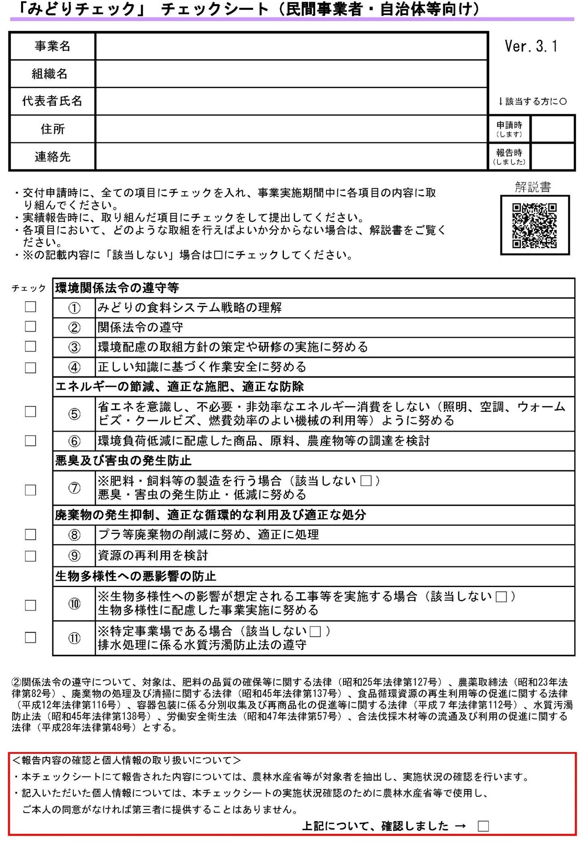
別紙様式２－２－２別添（イ）

Slide 2
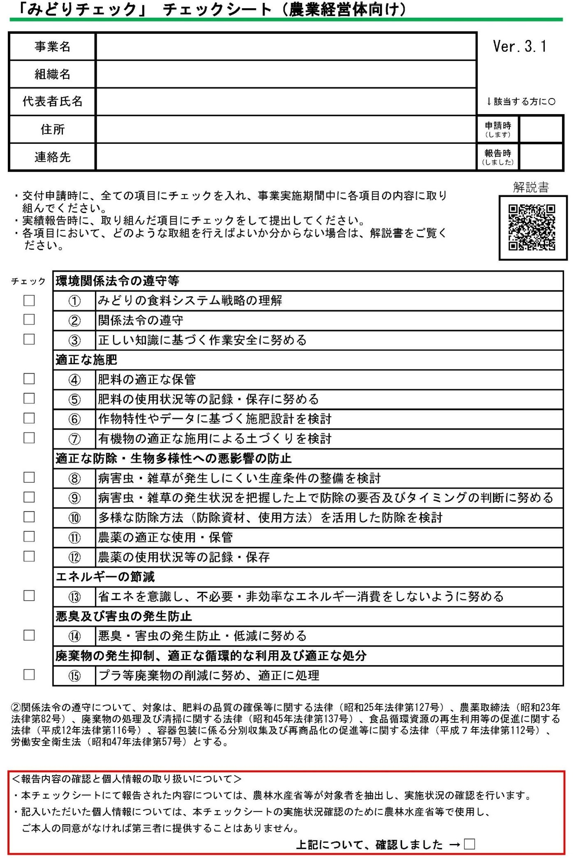
別紙様式２－２－２別添（イ）

Slide 3
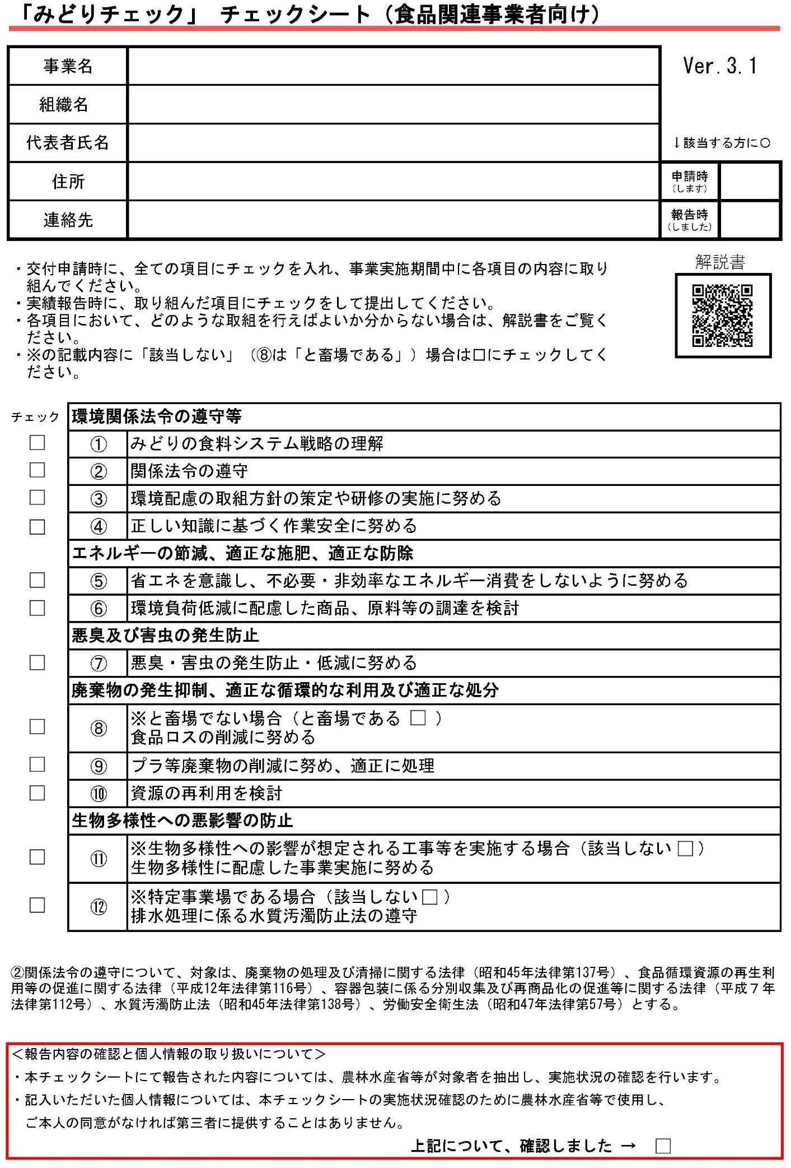
別紙様式２－２－２別添（イ）

